Slide 1
Adatgyűjtési kihívások és lehetőségek
az akvakultúra és halászati ágazatokban
Dr. Goda Pál
ügyvezető igazgató
HA-HAL éves közgyűlés
Budapest, 2024.12.04.

Slide 2
Küldetés

Slide 3
Feladatok
Mezőgazdasági Kockázatkezelési és Krízisbiztosítási Rendszer
Információs rendszerek
ASIR, PÁIR, FADN, Halár
Akvakultúra és halászat
Elemzés és
szakpolitikai
tanácsadás
Adatgyűjtés az agrár- és élelmiszer-gazdaságban
Biomassza elemzés
KAP-tervezés támogatása
Termésbecslés
Takarmány adatgyűjtés
ÜHG és ammónia számolás

Slide 4
Stratégiai kutatási területek
Döntéstámogató modellezés
Élelmiszer-pazarlás és –veszteség
Társadalmi kihívások
Kockázatkezelés
Környezeti kihívások
Környezetterhelés monitoring

Slide 5
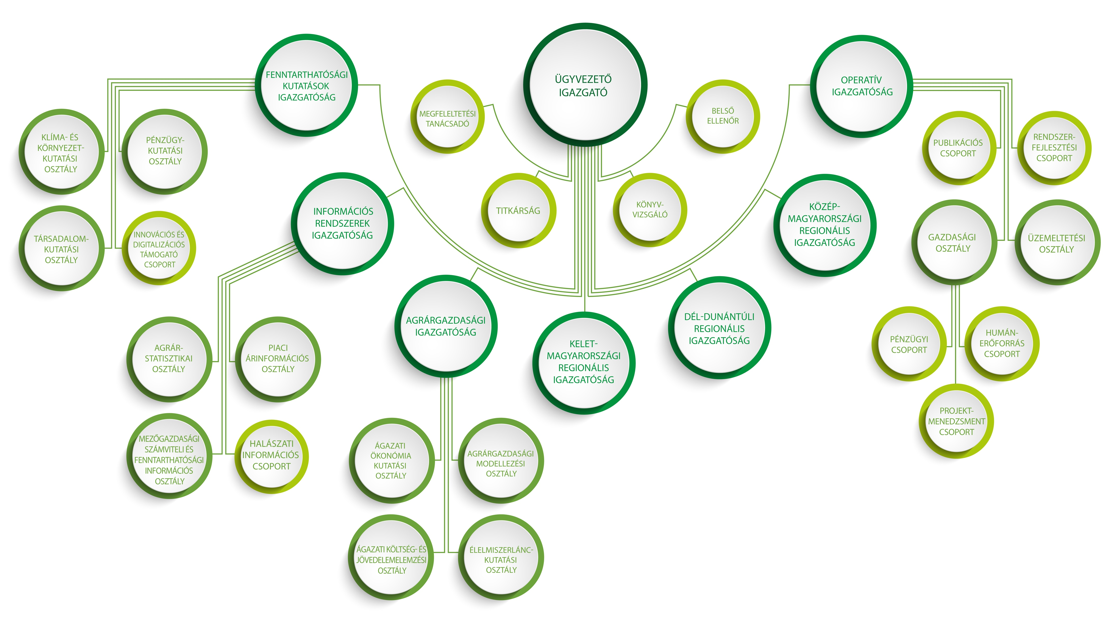
Az AKI szervezeti felépítése 2024 július 1-től

Slide 6
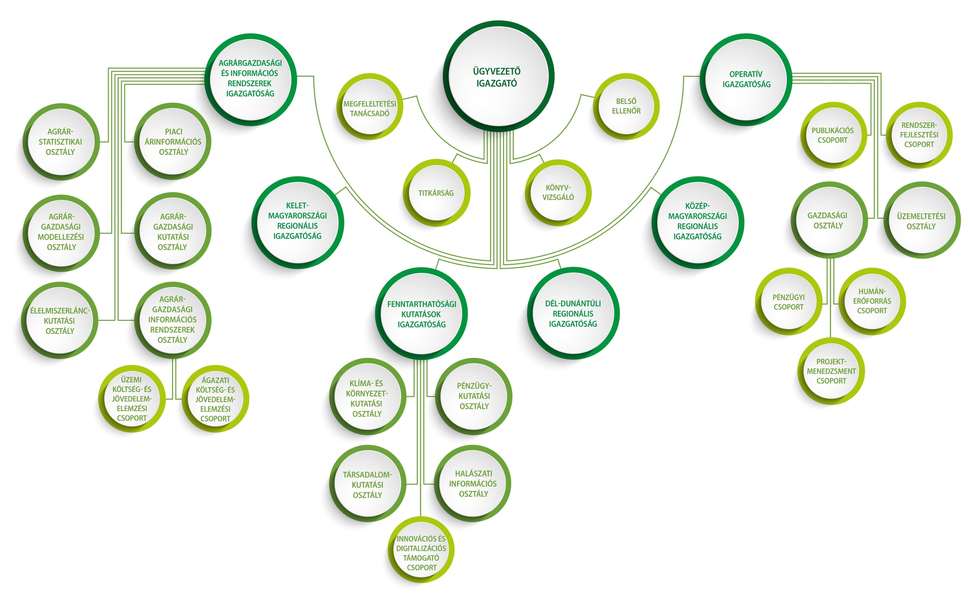
Az AKI szervezeti felépítése 2025 január 1-től

Slide 7
Kiadványok
Agrárpiaci Jelentések
Pénzügyi
Hírlevél
Agrárstatisztikai Jelentések
108 kiadvány évente
4 kiadvány évente
Éves Jelentések
Agrárstatisztikai
Zsebkönyv
5 kiadvány évente
magyar és angol nyelven
37 kiadvány évente

Slide 8
Információs rendszerek
Diagramok
Egykapus belépés
Mobil elérés
Adatvizualizációk
Letölthető kimutatások
Gépi interfész
Nébih
adatkapcsolat
Nemzetközi tőzsdei árak
Letölthető adatok
Értesítések

Slide 9
Agrár adatintegráció
Gazdálkodók és
feldolgozók

Slide 10
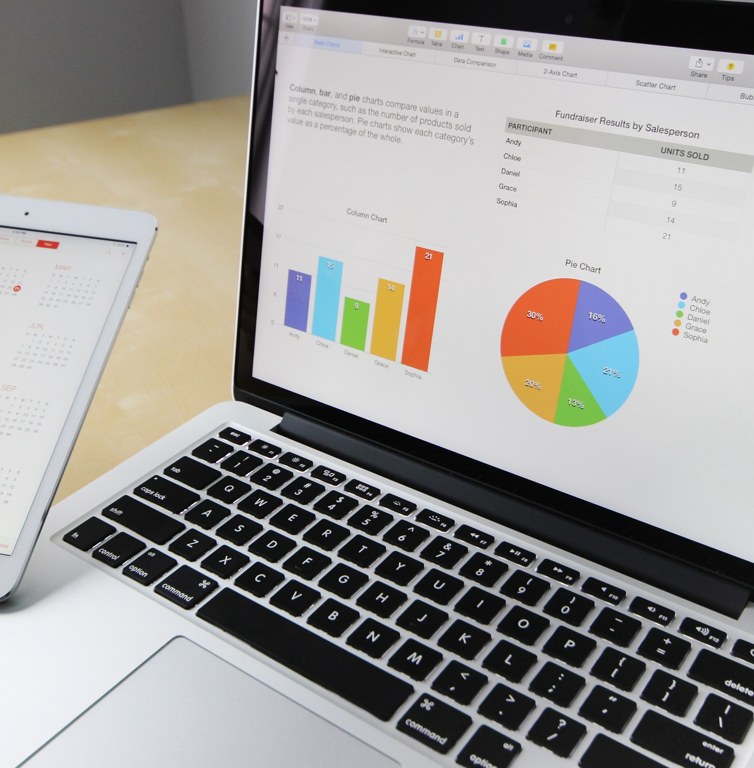
Agrárstatisztikai Információs Rendszer
(ASIR)

Slide 11
Agrárstatisztikai Információs Rendszer (ASIR)
Kód | Téma
1237 | A mezőgazdasági beruházások és pénzügyi mutatók alakulása
2335 | Az élelmiszeripari beruházások és pénzügyi mutatók alakulása
1249 | Lehalászás
1253 | Tájékoztató jelentések
1269 | A termelőeszközök árjelentése
1270 | A mezőgazdasági gépek forgalma
1271 | A növényvédő szerek értékesítése
1280 | A vágóhidak élőállat vágása
1282 | Műtrágya értékesítés
2202 | Dísznövénytermesztés
2203 | Gyógynövény felvásárlás
2387 | Takarmánygyártás
2385 | Élelmiszeripari kapacitásfelmérés
2386 | Vetőmag forgalmazás
2416 | Mezőgazdasági biztosítás
2436 | Biomassza felhasználás
Agrárstatisztikai Jelentések
37 kiadvány évente

Slide 12
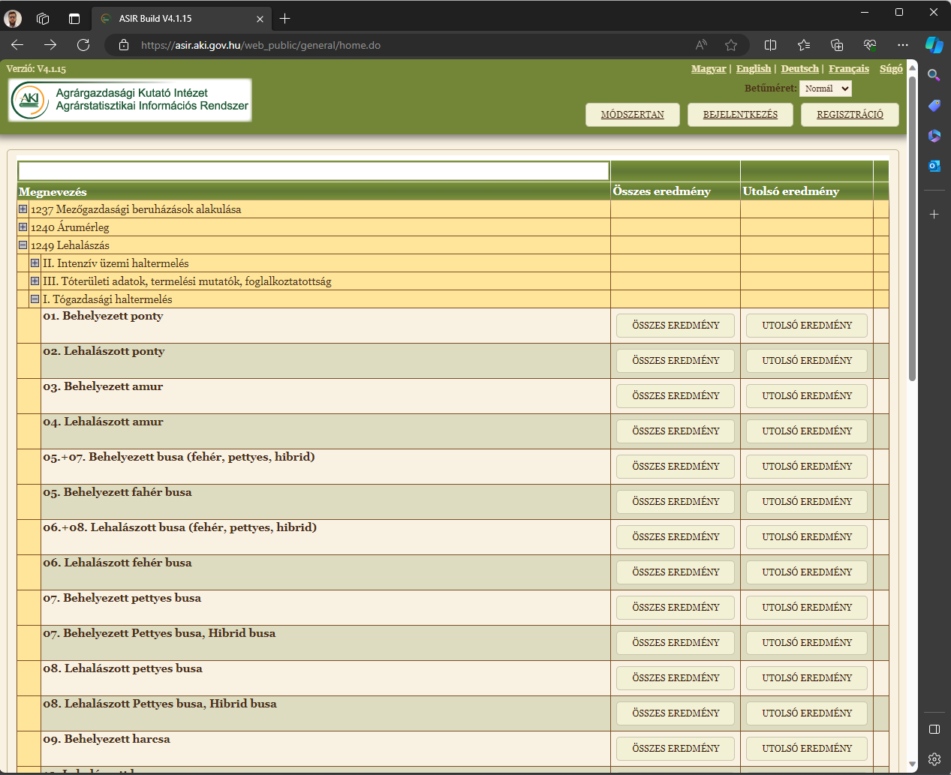
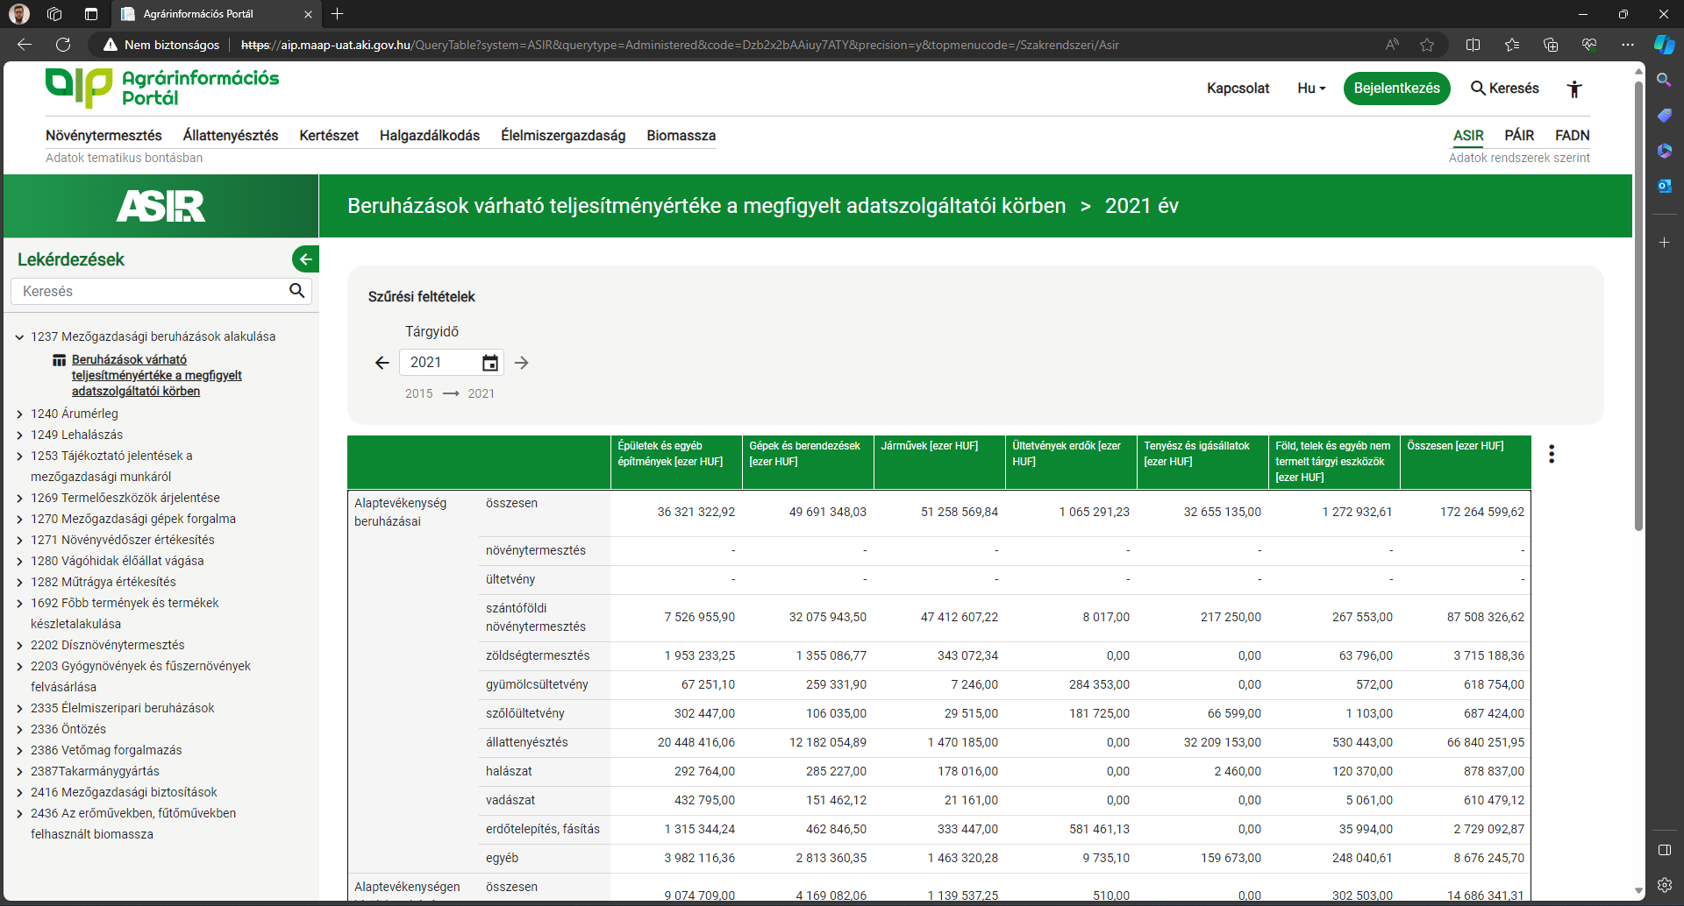
ASIR régen és most

Slide 13
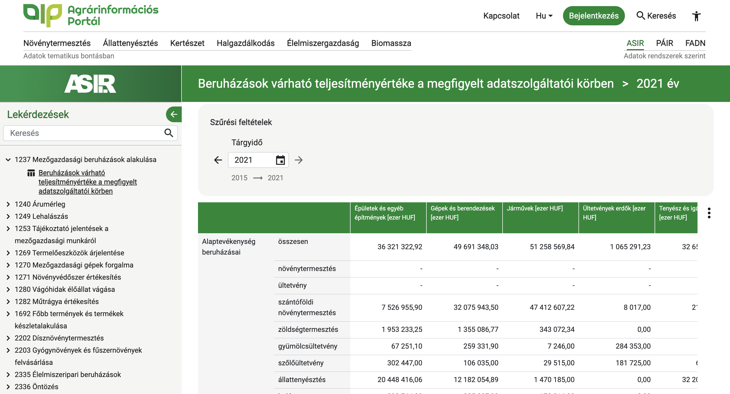
ASIR most

Slide 14
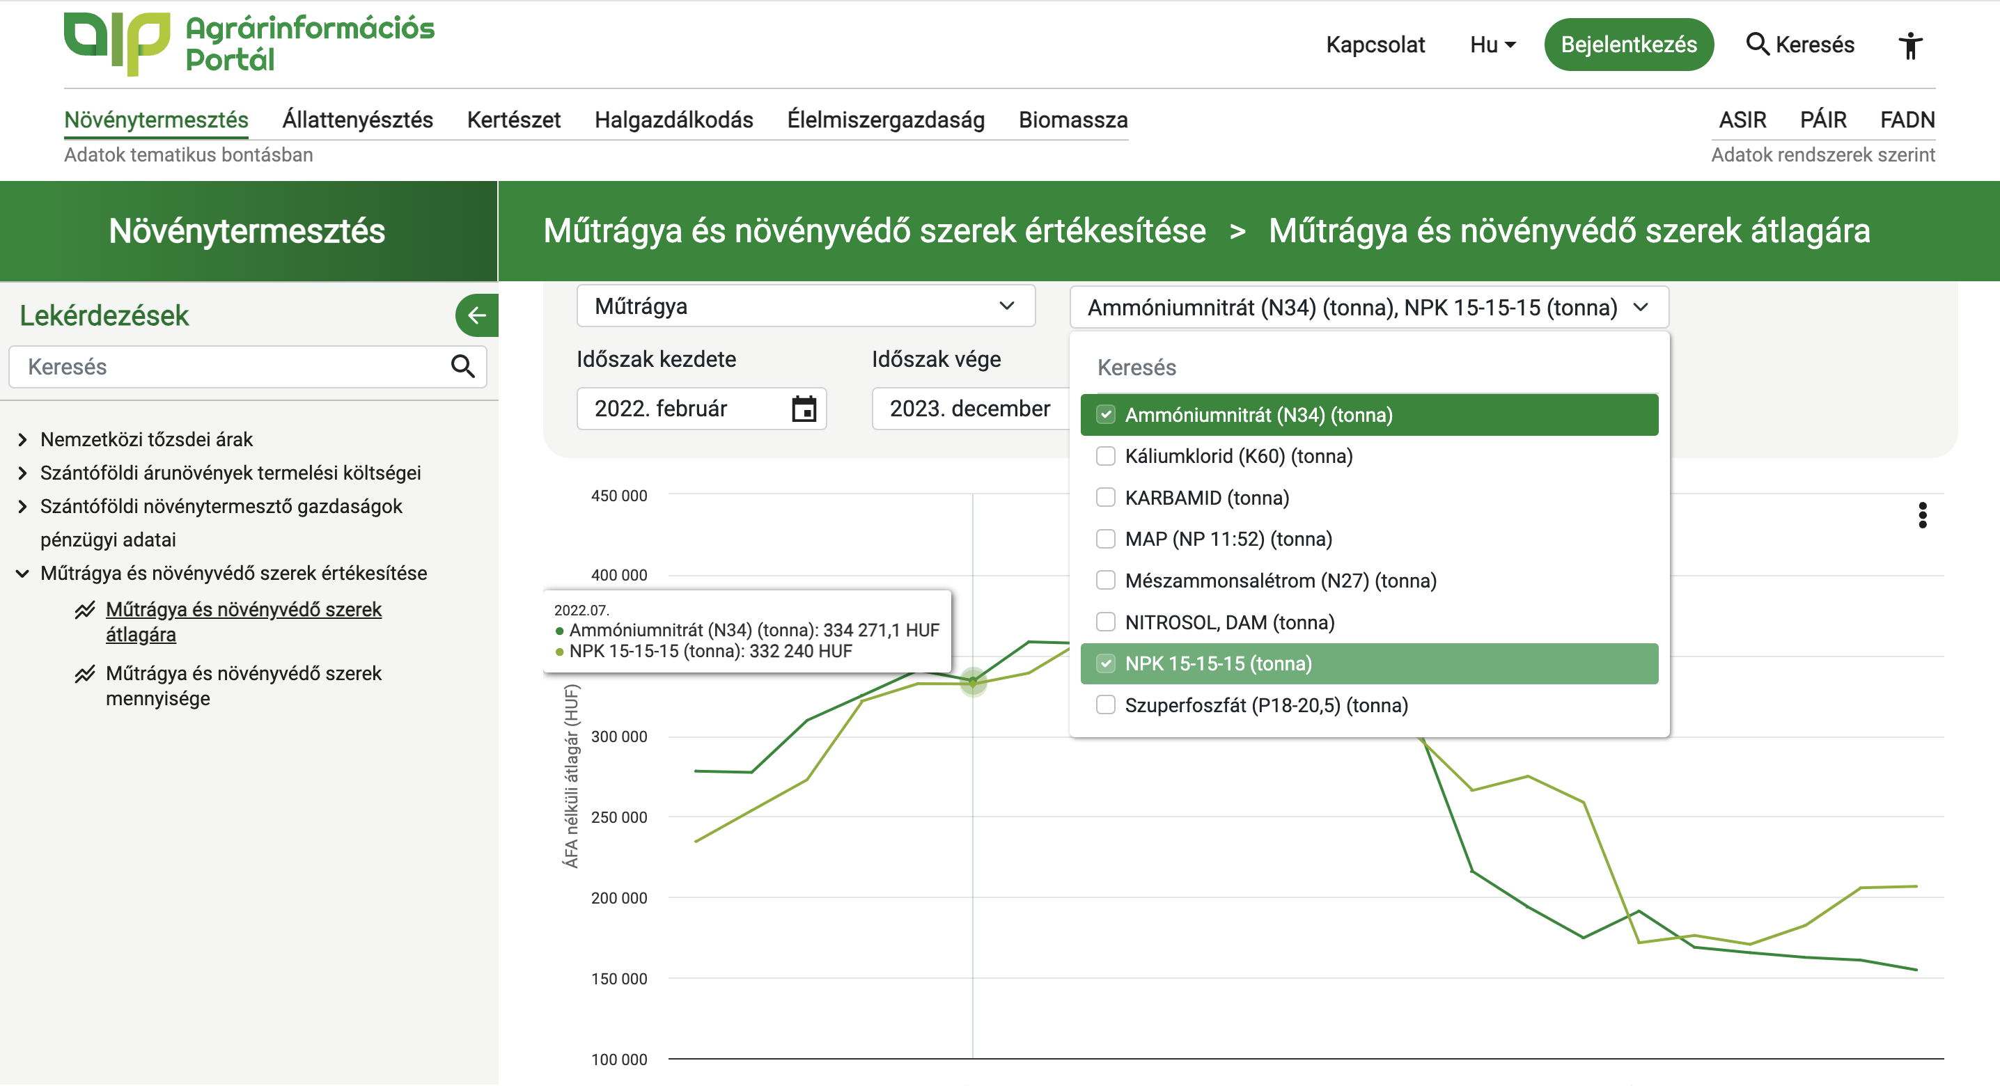
ASIR most

Slide 15
Piaci Árinformációs Rendszer
(PÁIR)

Slide 16
Piaci Árinformációs Rendszer (PÁIR)
Európai Uniós tagállami kötelezettség
13 termékpálya árfigyelése a CMO szabályozás alapján
Reprezentatív, nagymintás (80%-os) adatgyűjtés
Napi adatgyűjtés és heti rendszerességű kötelező adatszolgáltatás (ár, mennyiség) az Európai Bizottság részére
Piaci folyamatok rendszeres nyomon követése
Piaci szereplők naprakész tájékoztatása
Piaci átláthatóság növelése
Agrárpiaci Jelentések
108 kiadvány évente

Slide 17
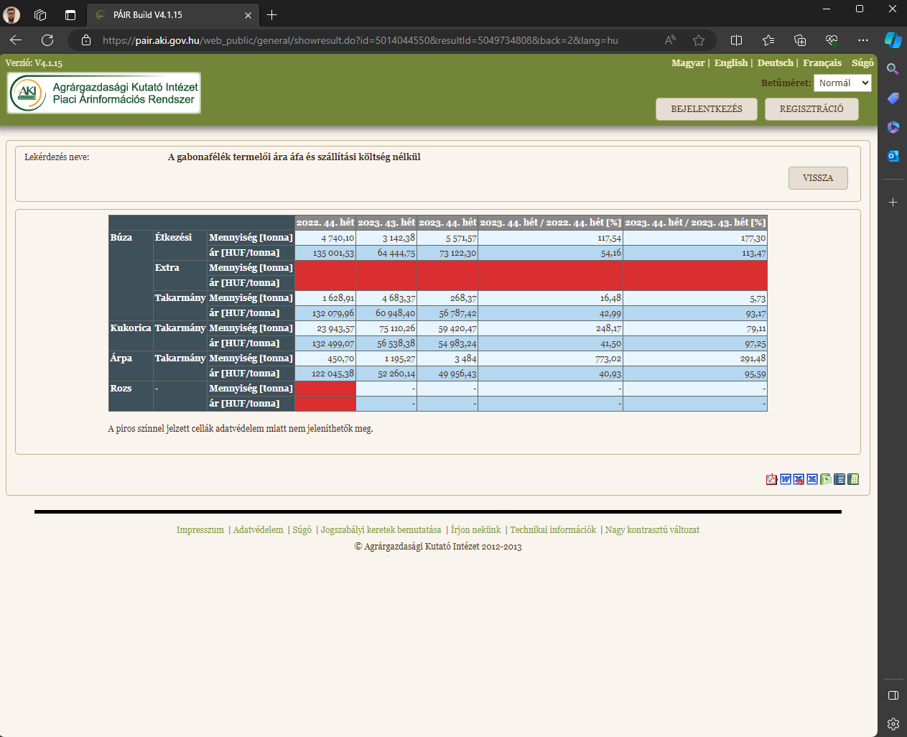
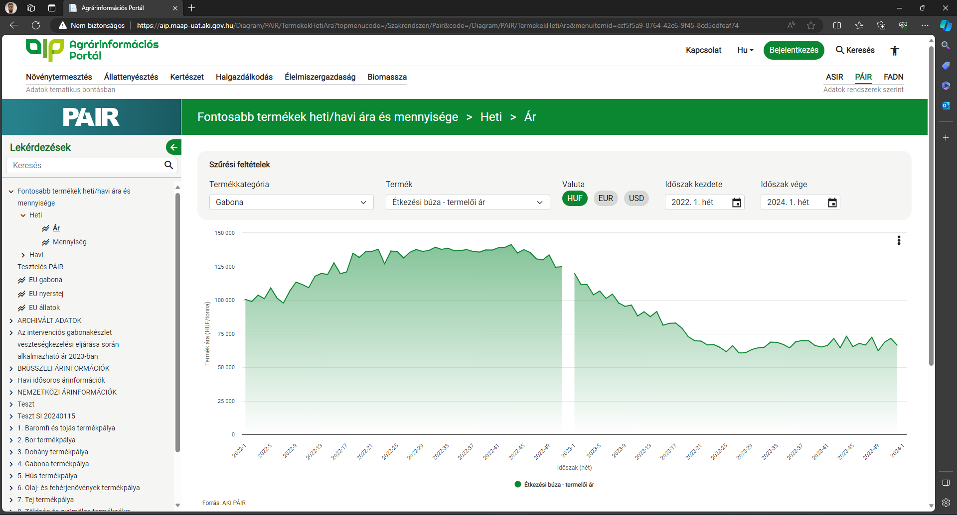
PÁIR régen és most

Slide 18
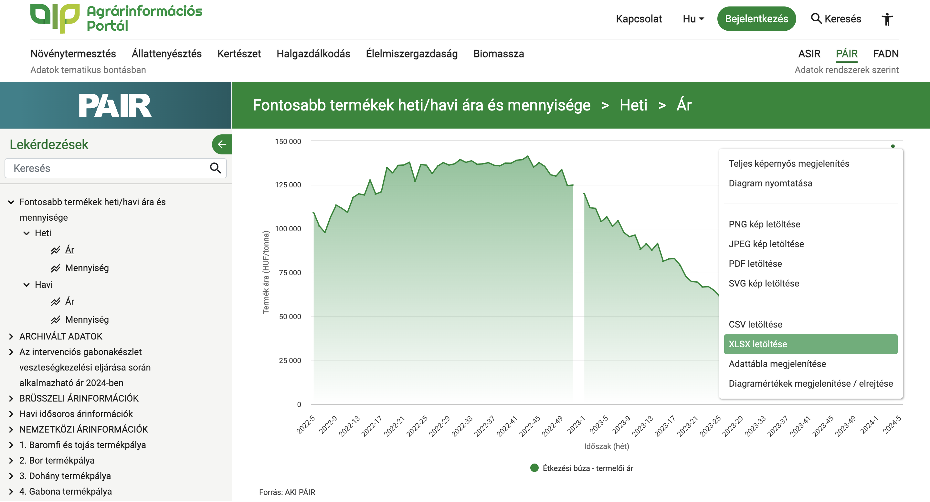
PÁIR most

Slide 19
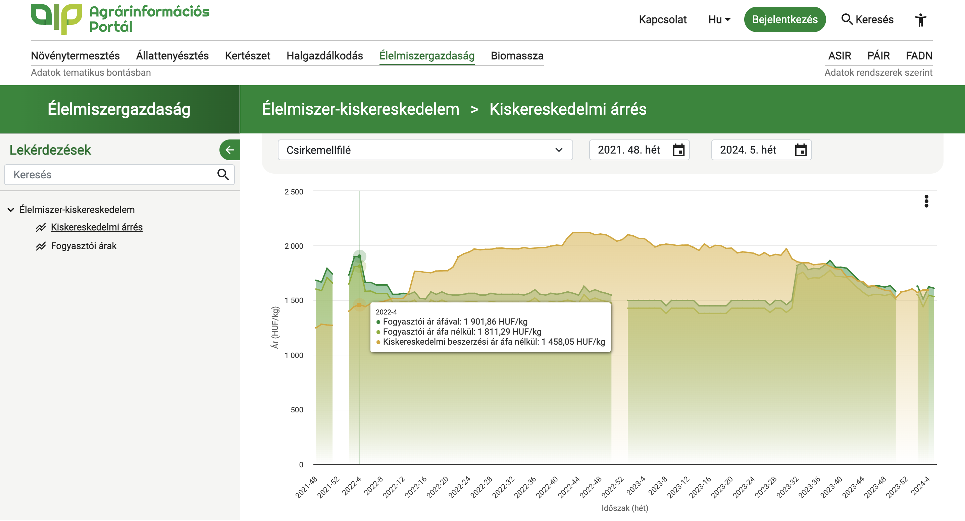
PÁIR most

Slide 20
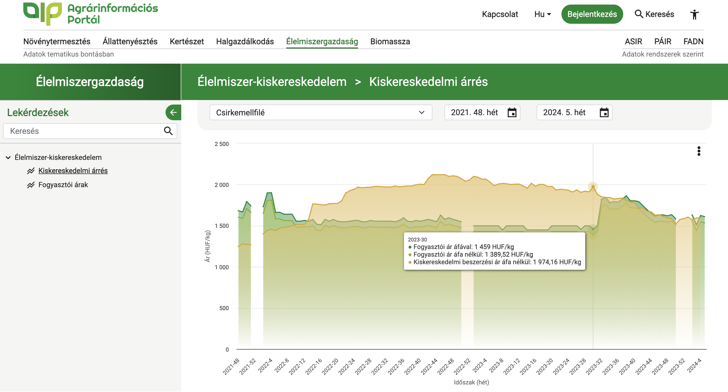
PÁIR most

Slide 21
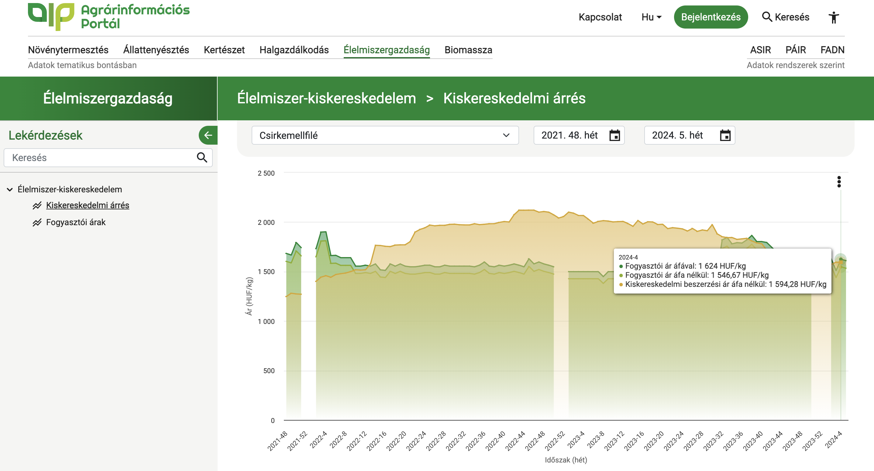
PÁIR most

Slide 22
Mezőgazdasági Számviteli Információs Hálózat (FADN)
&
Tesztüzemi Információs Hálózat

Slide 23
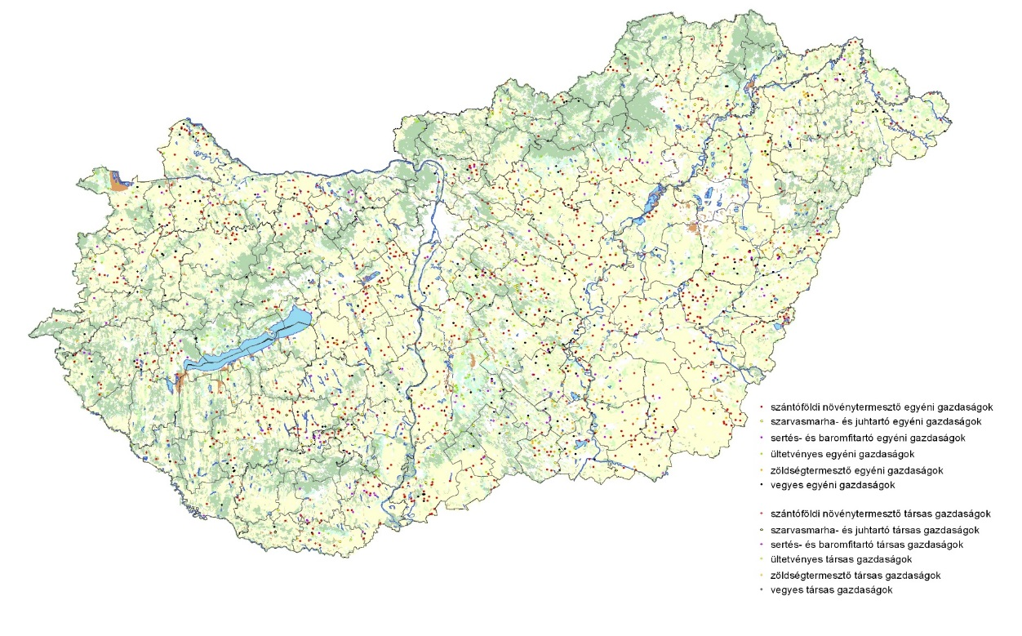
Tesztüzemi Információs Hálózat (FADN)
Európai Uniós tagállami kötelezettség
Az EU-ban 1965, Magyarországon 1997 óta működik
Magyarországon közel 2000 üzem szolgáltat adatot
Termelési szerkezet, pénzügyi és jövedelmi adatok, erőforrás-gazdálkodás

Slide 24
Változások 2023-tól
74 ezer gazdaság megfigyelt alapsokaság
8 000 euró STÉ fölötti üzemek
2100 adatszolgáltató üzem
2%-os tesztüzemi minta

Slide 25
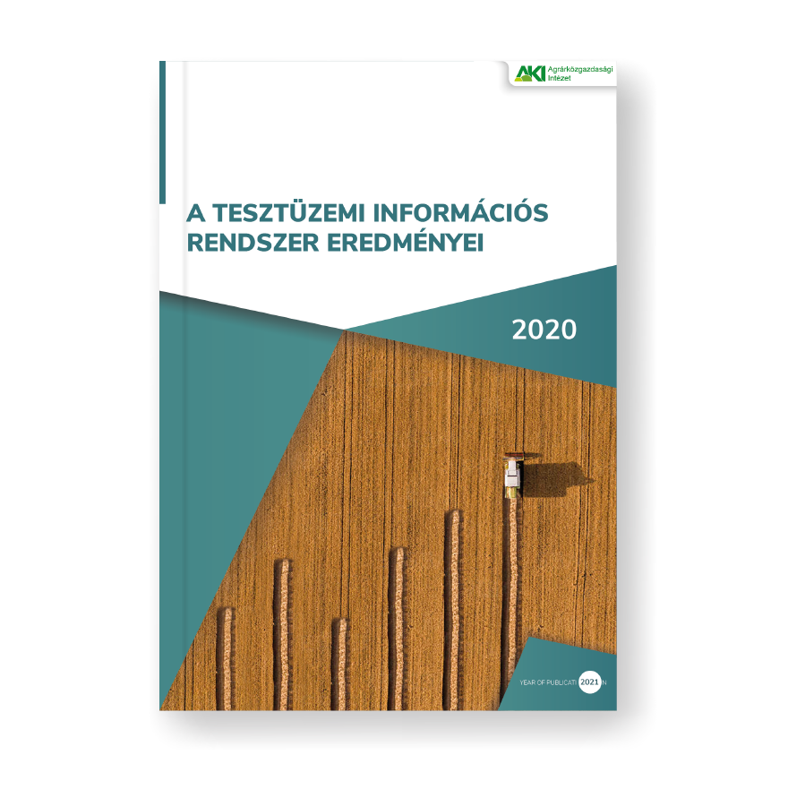
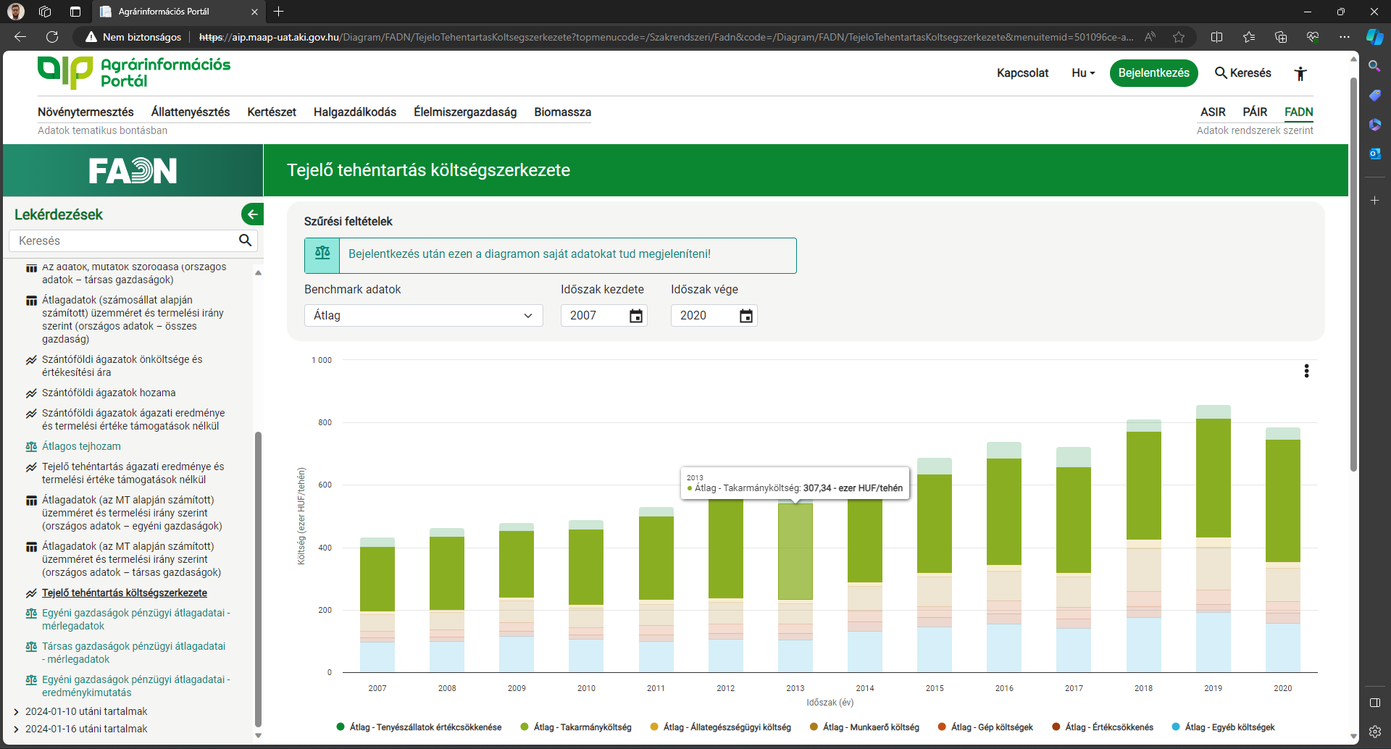
FADN régen és most

Slide 26
FADN régen és most

Slide 27
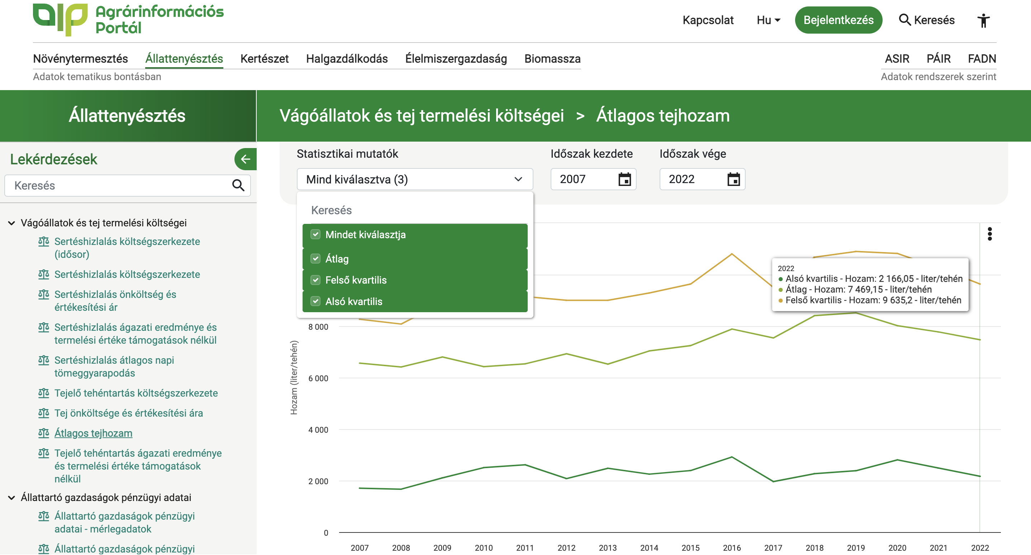
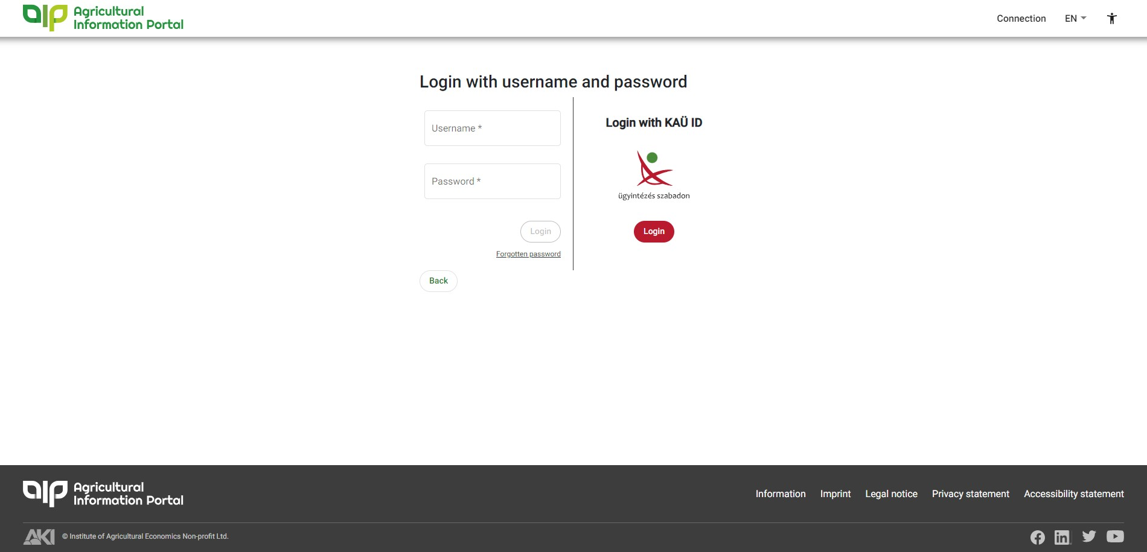
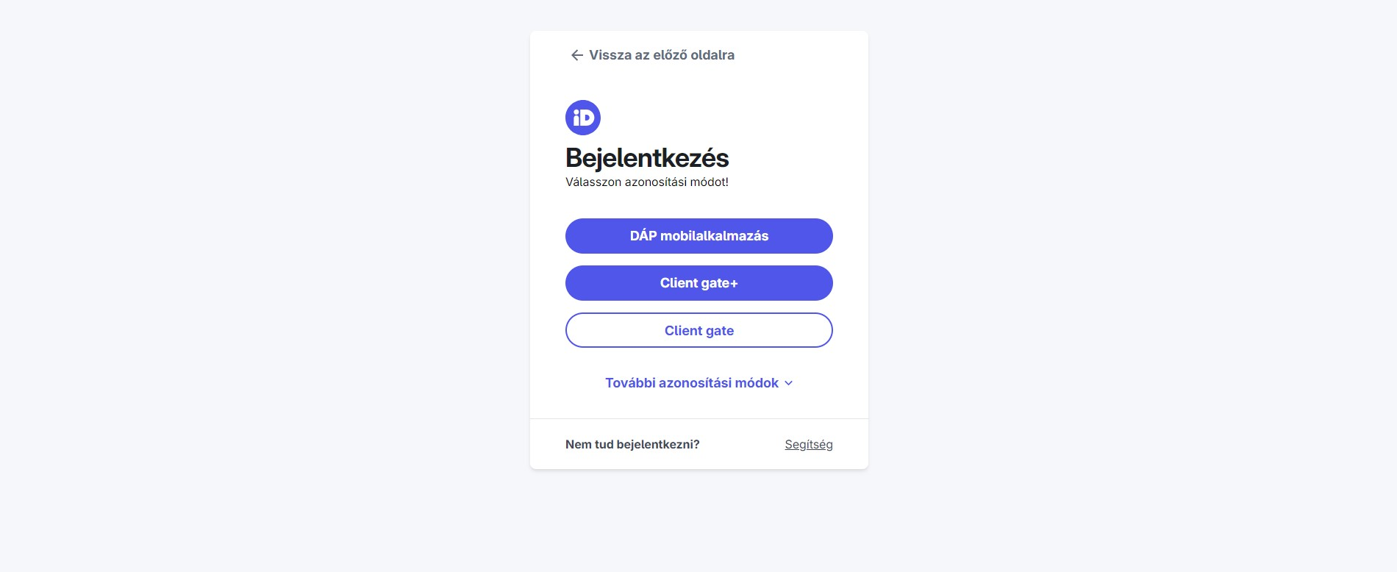
FADN most

Slide 28
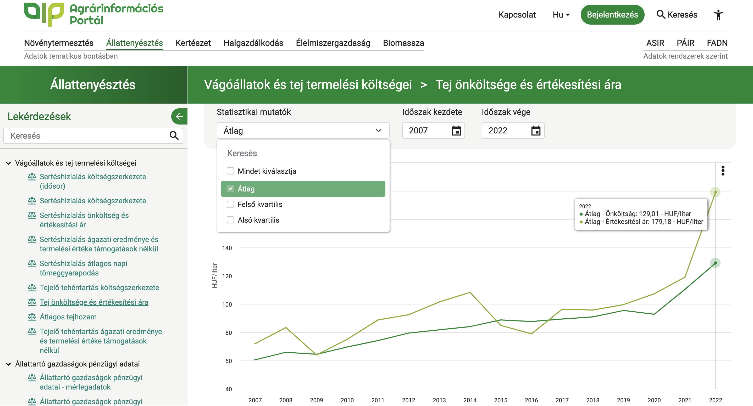
FADN most

Slide 29
Mezőgazdasági Fenntarthatósági Információs Hálózat
(FSDN)

Slide 30
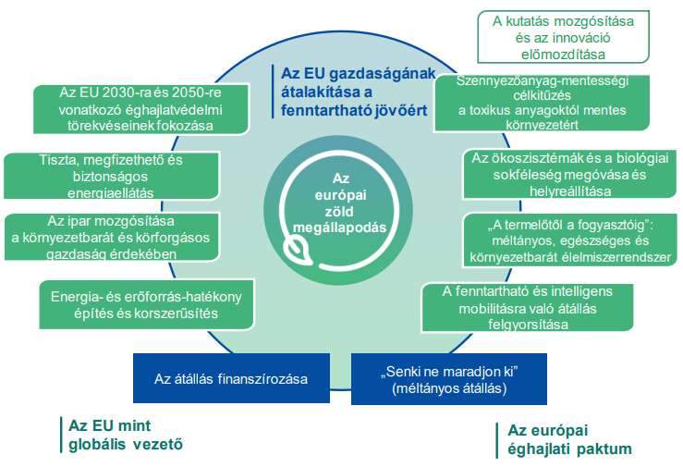
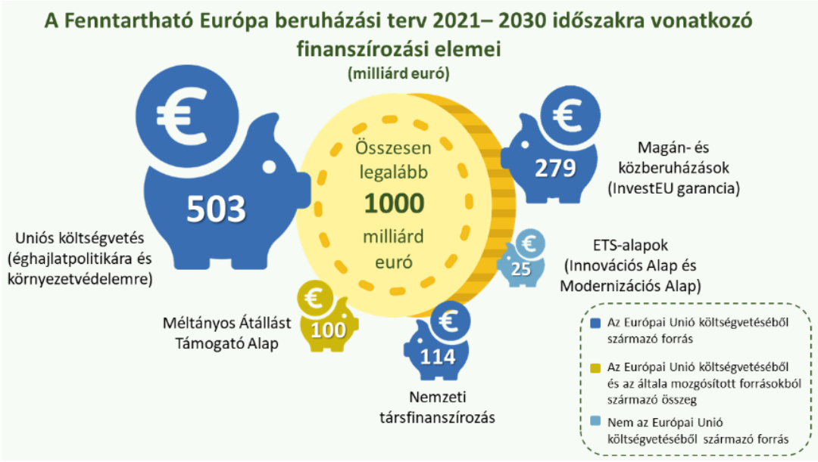
Az Európai Zöld Megállapodás célkitűzései

Slide 31
Mezőgazdasági Fenntarthatósági Információs Hálózat (FSDN)
Gazdasági
adatok
Az FADN-t (Mezőgazdasági Számviteli Hálózat)
2025-től felváltja az FSDN (Gazdaságfenntarthatósági Információs Hálózat)
FSDN
Környezeti
adatok
Társadalmi
adatok

Slide 32
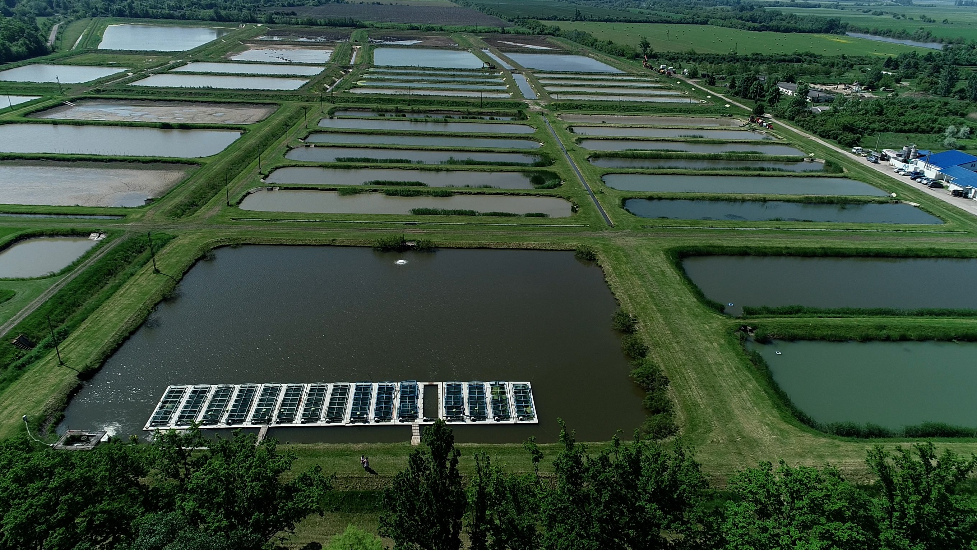
Az akvakultúra ágazatban történő adatgyűjtési rendszer ismertetése

Slide 33
Jogszabályi háttér
A hivatalos statisztikáról szóló 2016. évi CLV. törvény
Az Európai Parlament és a Tanács 762/2008/EK rendelete a tagállamok által benyújtandó akvakultúrára vonatkozó statisztikáról
OSAP
(kötelező)
A DCF 2017/1004/EU halászati adatgyűjtési keretrendszer
az EUMAP 2021/1167/EU és 2021/1168/EU szabályokat állapít meg a halászati ágazatra vonatkozó biológiai, környezeti, műszaki, társadalmi-gazdasági adatok gyűjtésére, kezelésére és felhasználására.
DCF (önkéntes)

Slide 34
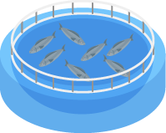
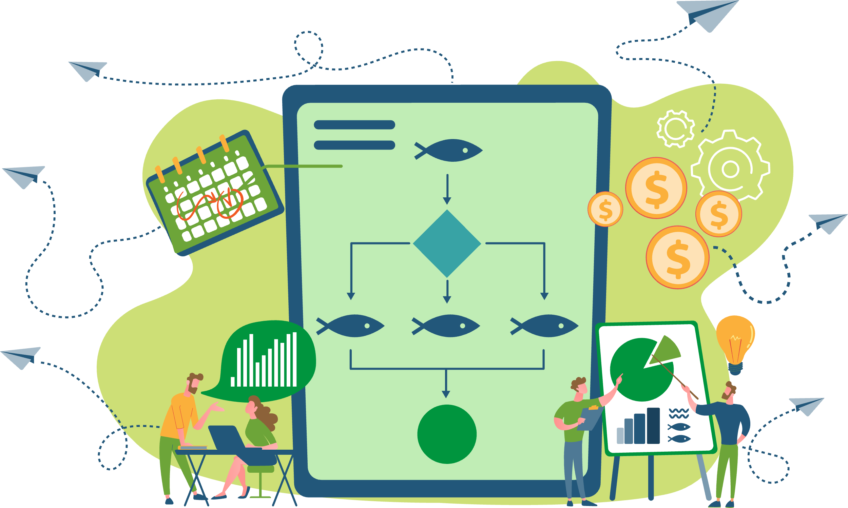
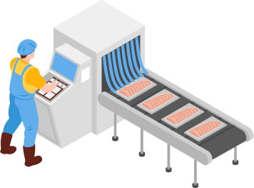
Együttműködés elengedhetetlen

Slide 35
AKI – MA-HAL együttműködés
A haltermelési ágazat önköltség számítási módszertanának kidolgozásával kapcsolatos feladatok
intenzív és extenzív termelésben termelt halfajok önköltség-számításának módszertani kidolgozása
önköltség számítás alapját képező naturális mutatók meghatározása
önköltség számításhoz szükséges pénzügyi adatok meghatározása

Slide 36
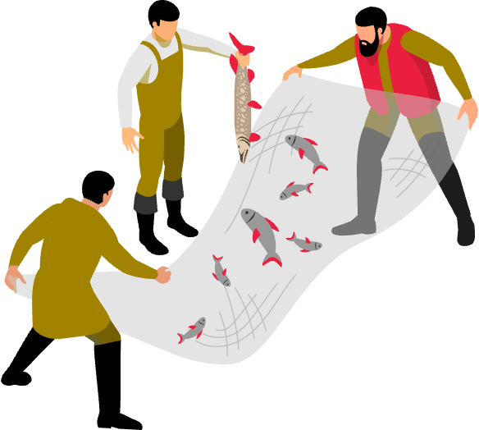
AKI – MA-HAL együttműködés
Termelt halak termelői árának és értékesített mennyiségének felmérése az értékesítés iránya szerint
Termelői árak gyűjtésére szolgáló adatlapok kialakítása
Kereskedők és termelők által vásárolt halak beszerzési árait és beszerzett mennyiségeit tartalmazó kereskedelmi adatok kialakítása
Adatszolgáltatók körének kiválasztási kritériumának kidolgozása

Slide 37
Rövid, közép távú célkitűzések (2025-2026)
Reprezentatív halászati ágazati adatgyűjtés megszervezése
Termékpálya szintű adatgyűjtés megszervezése
Online banchmarking eszköz kialakítása
Szakmai rendezvények támogatása, felkarolása
Rendszeres kiadványok a szakpolitika és termelők részére

Slide 38
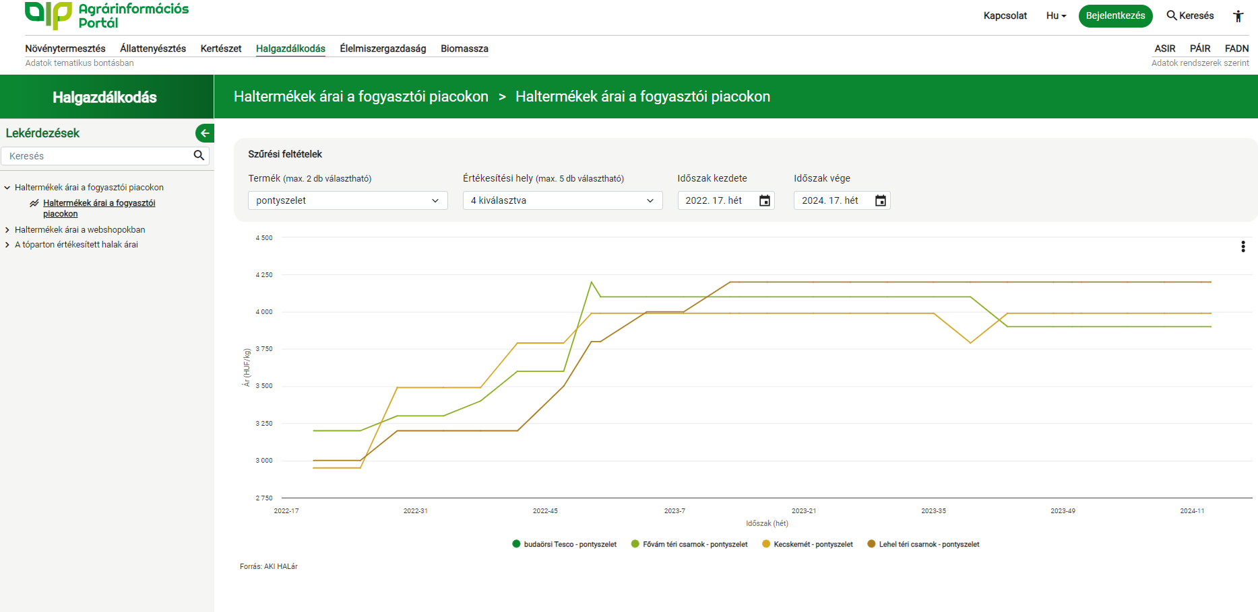
Jelenlegi kimutatások Haltermékek árai fogyasztói piacokon

Slide 39
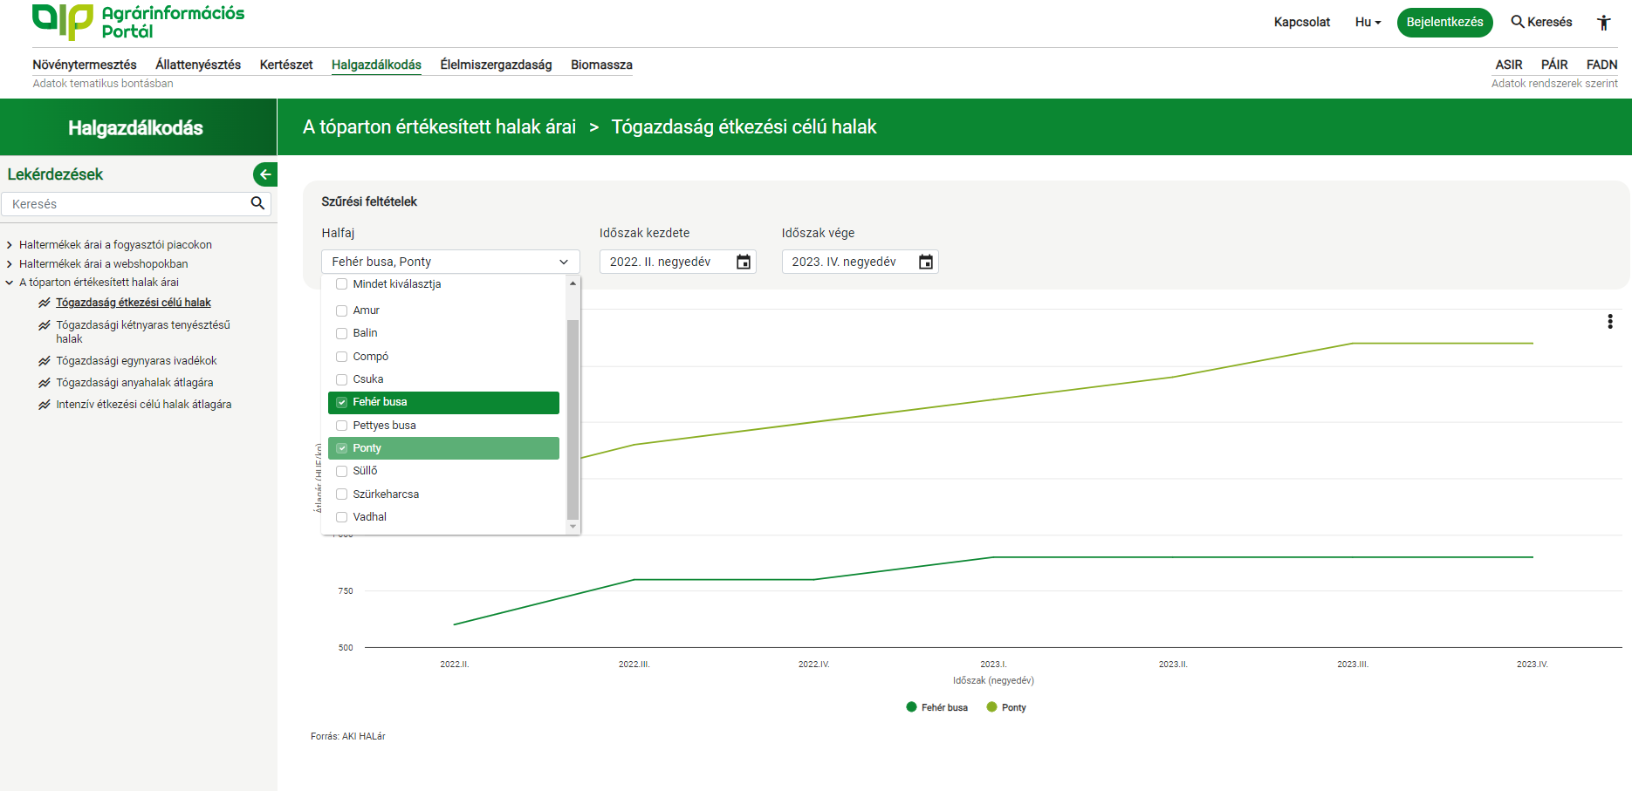
Jelenlegi kimutatások Tóparton értékesített halak árai

Slide 40
Tervezett új kiadványok
Akvakutúra és Halászati Piaci Jelentések
Halászati Pénzügyi
Hírlevél
Halászati Statisztikai
Zsebkönyv
4 kiadvány évente
4 kiadvány évente
magyar és angol nyelven
Éves Akvakultúra és Halászati Jelentés
1 kiadvány évente

Slide 41
DCF adatgyűjtés átalakulása
2016- 2023
2024- 2029
Gazdasági
adatok
Gazdasági
adatok
Környezeti
adatok
Társadalmi
adatok

Slide 42
Közép, hosszú távú célkitűzések (2026-2029)
Fenntartható Fejlődési Célok monitoringja
Életciklus elemzések
Környezeti lábnyom számítások
Természeti értékek és Ökoszisztéma szolgáltatások meghatározása
Vállalti szintű, innovációt meghatározó Technológiai Fejlettségi Szintek azonosítása

Slide 43
DCF 3 és DCF 4 adatgyűjtési ütemterve
2024
DCF Pilot adatgyűjtés MA-HAL közreműködéssel
2028
DCF környezeti és társadalmi adatgyűjtési módszertanok véglegesítése
MAHOP Plusz
és DCF3-4 projektek előkészítése
2026
Új halászati költség-jövedelem riportok
2023
2025
DCF ágazati adatgyűjtési módszertanok véglegesítése
2029
Ökoszisztéma szolgáltatások és a környezeti hasznok számszerűsítése
2024
AKI – MA-HAL adatgyűjtési együttműködés
2027
Halászati innovációs potenciál

Slide 44
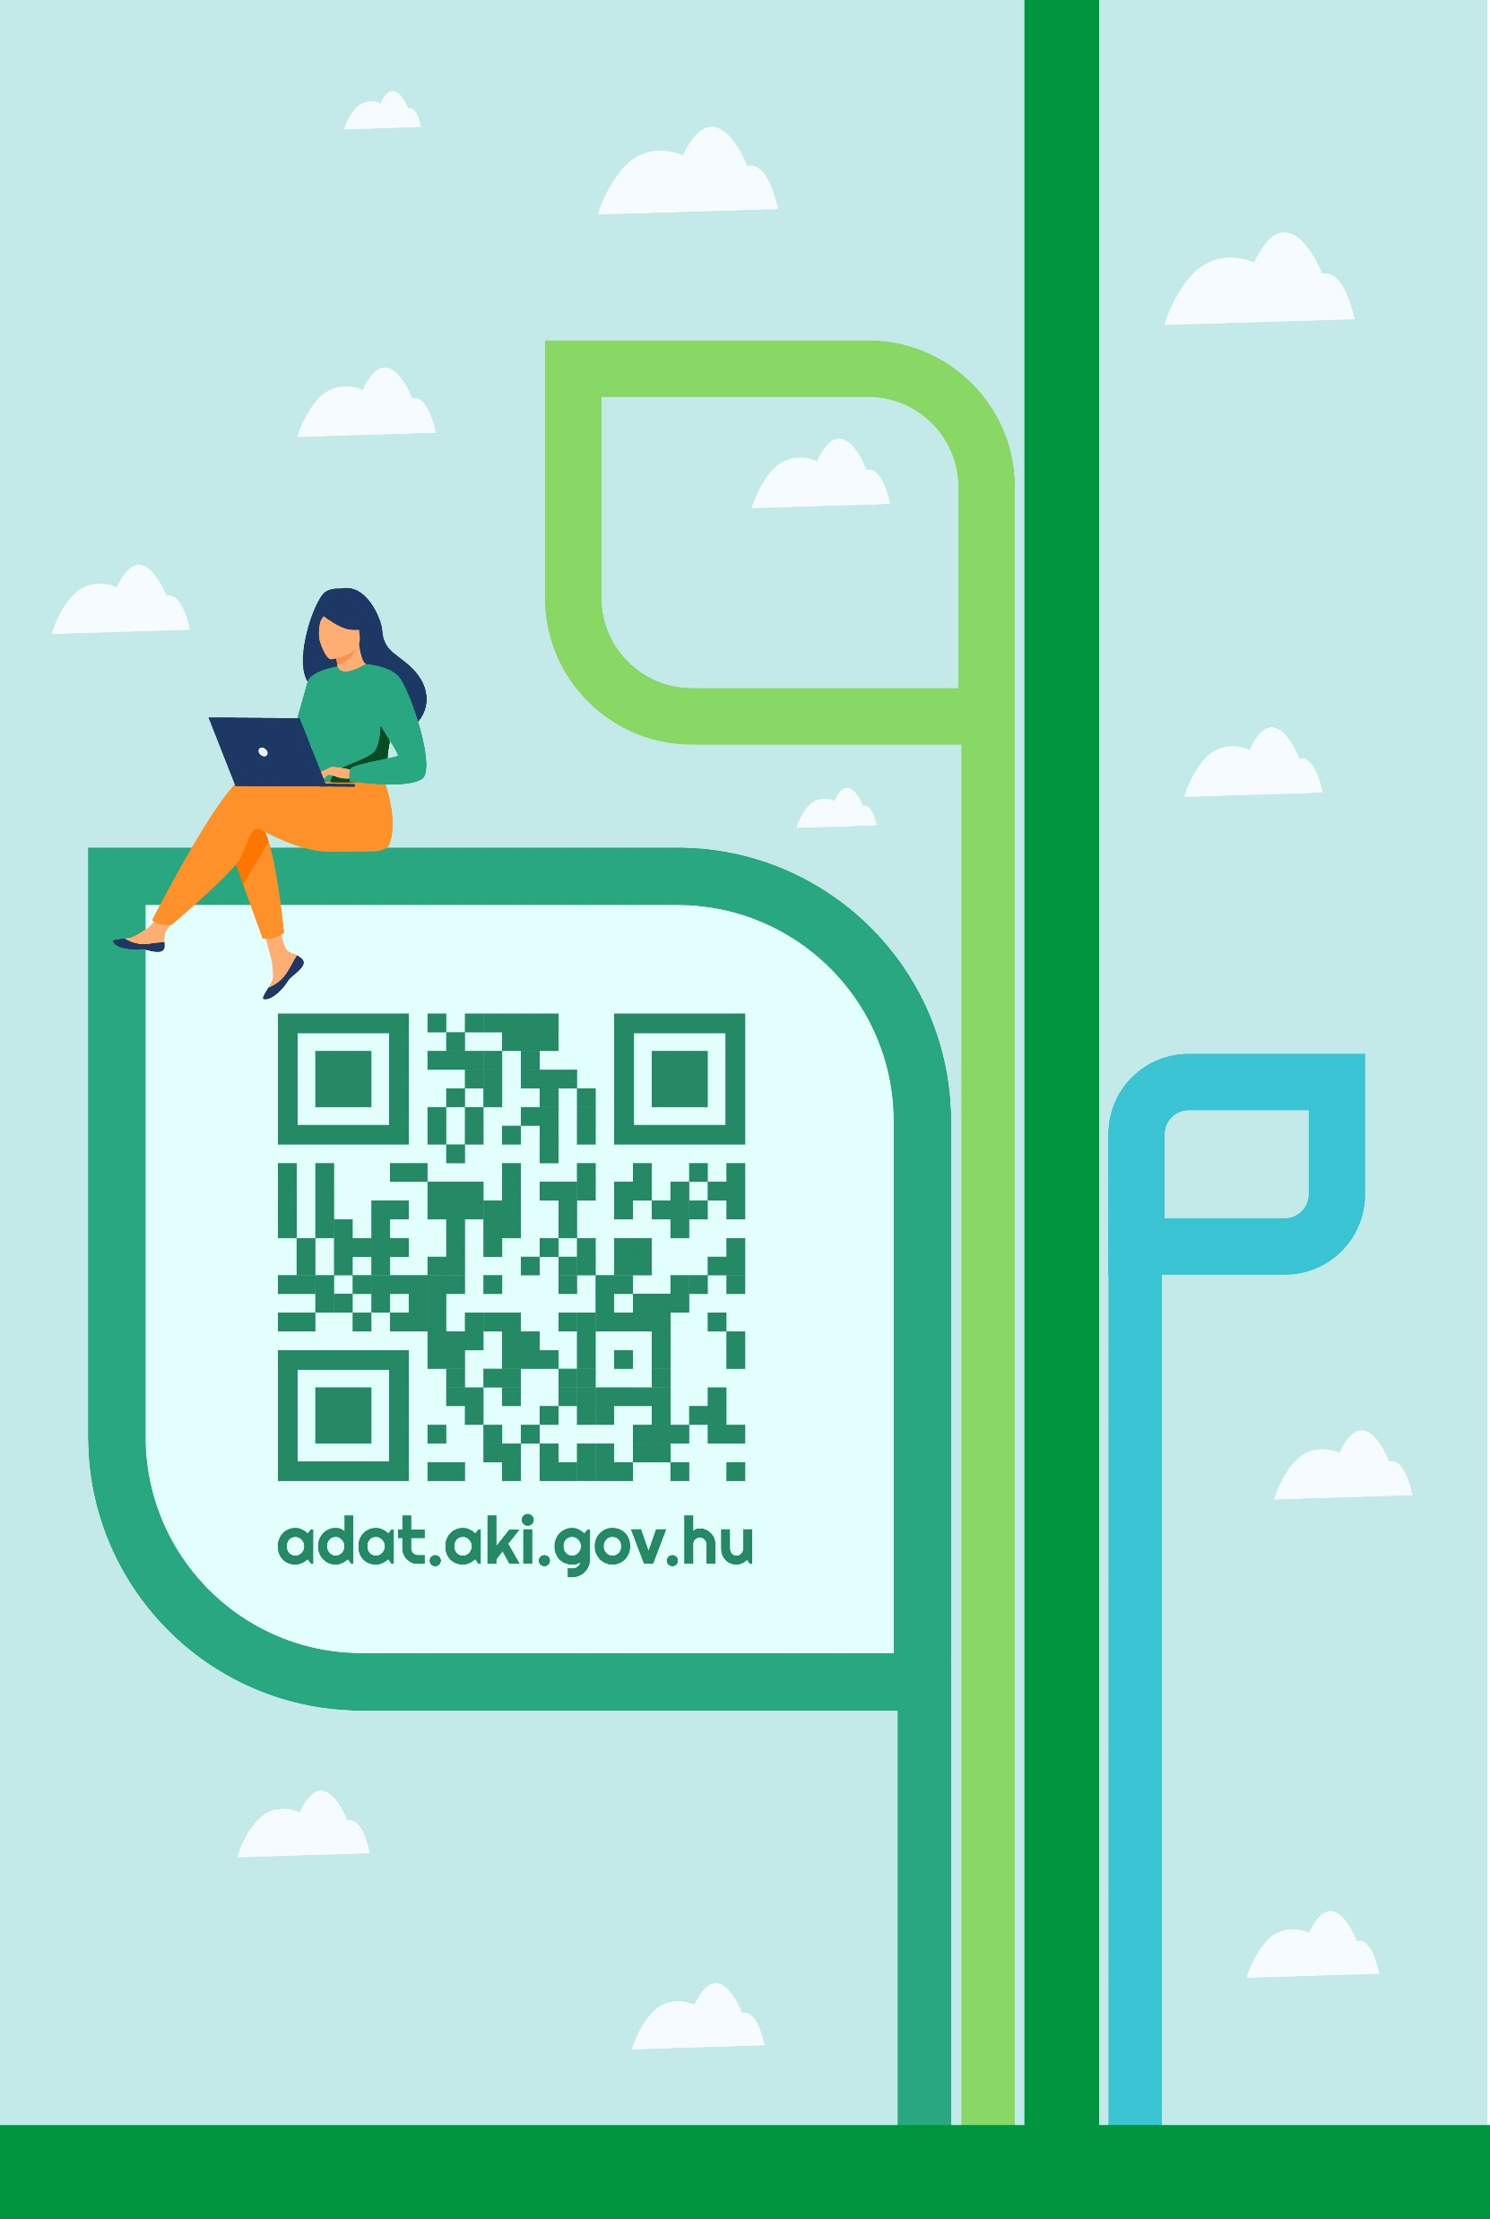
Köszönöm a figyelmet!
Dr. Goda Pál
goda.pal@aki.gov.hu

